Slide 1
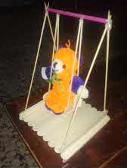
مملكة البحرين
وزاره التربية والتعليم
مدرسه سافرة الابتدائية الإعدادية للبنات
قسم التصميم والتقانة
لنصنع ونصمم أرجوحة أطفال
مديرة المدرسة
أ/ زبيده حسن البلوشي
إعداد أ/ منيرة آدم قاسم

Slide 2
الأهداف
أن تعدد الطالبة أجزاء الأرجوحة من خلال الصورة لإنشاء تصميم وفق المعايير الطلوبة .

Slide 3
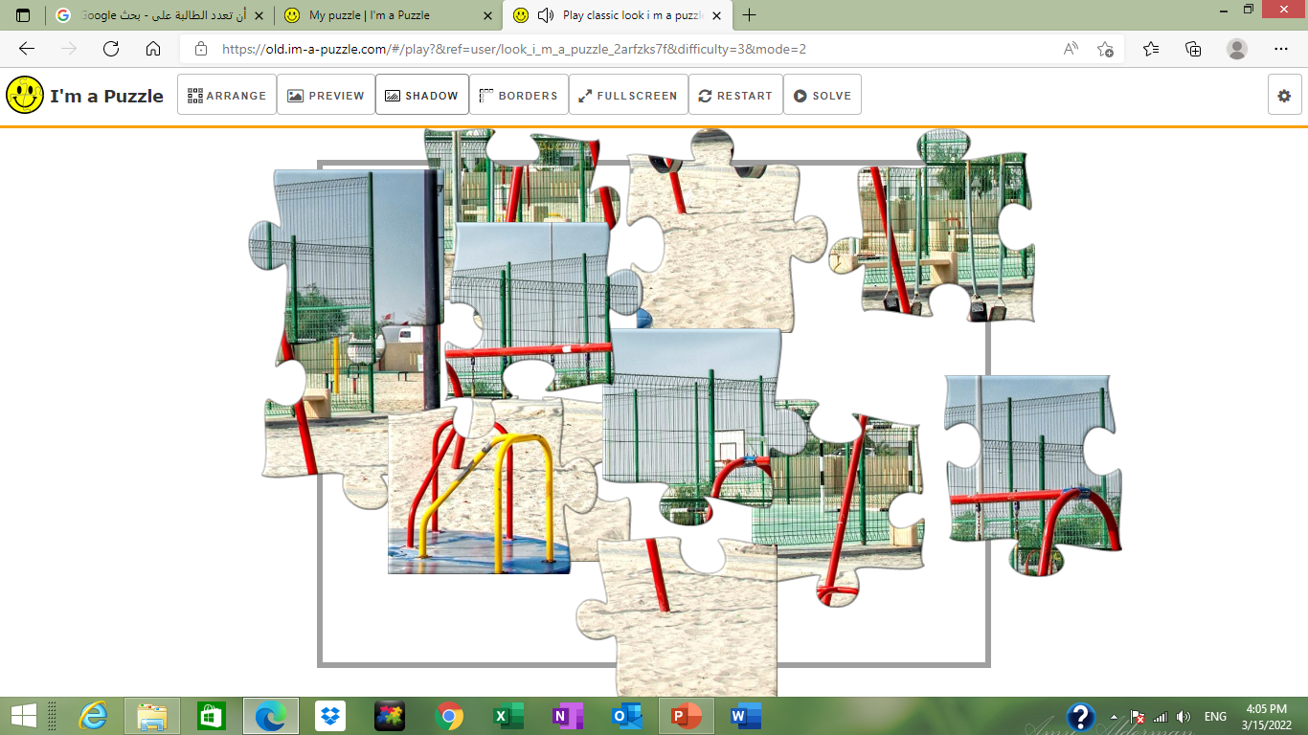
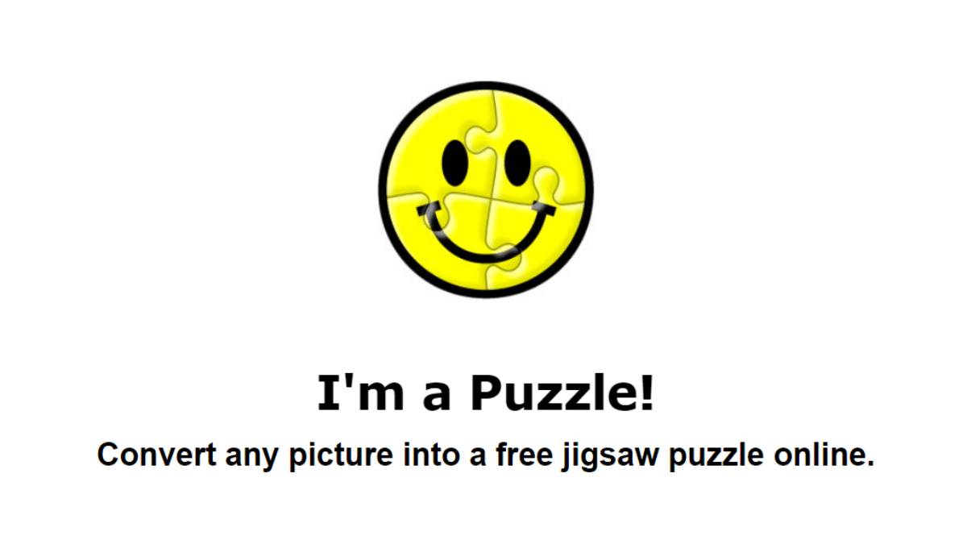
الربط بالمواطنة
لعبة التحدي
https://old.im-a-puzzle.com/look_i_m_a_puzzle_2arfzks7f.puzzle

Slide 4
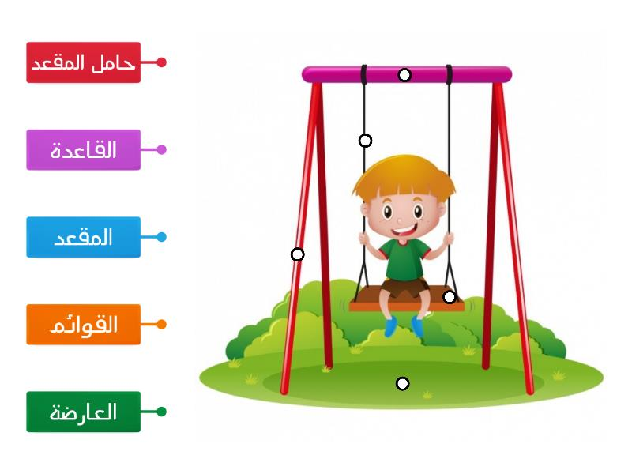
1- أن تعدد الطالبة أجزاء الأرجوحة من خلال الصورة المحددة لها.
لنعدد كل اسم من أجزاء الأرجوحة
ربط بمادة : الرياضيات + العلوم
أسماء أجزاء الأرجوحة
1
النشاط
2
3
4
5
https://wordwall.net/play/1209/460/615

Slide 5
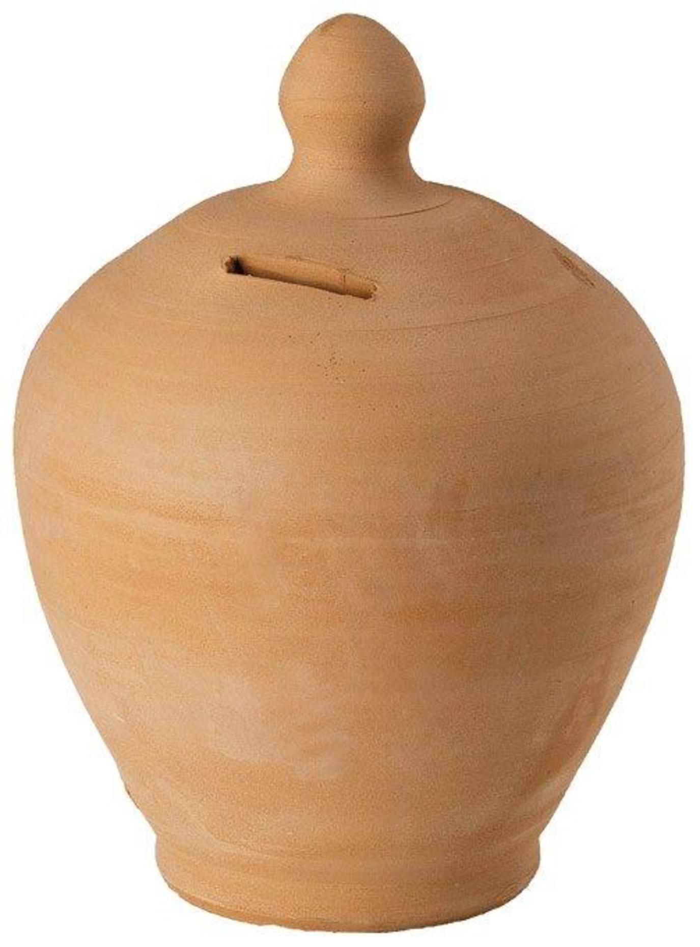
ما هي مميزات / عيوب الأرجوحة
1-مرتبة وألوانها جميلة متناسقة
3-حجم المقعد يتناسب مع حجم الأرجوحة
2-خامة المقعد غير مريحة
4-ارتفاع المقعد مرتفع عن الأرض كثيرا
7-تتميز بالمتانة والقوة
5- يتميز شكلها بالابتكار
6-وصلات دائمة قوية

Slide 6
اقتراحات للتطوير لعبة الأرجوحة
1-تطوير التصميم من حيث زيادة عدد الأراجيح أو أنوع مقاعد أو شكل القوائم
2-ارتفاع مقعد الأرجوحة يفضل أن يكون منخفض أكثر بحيث يتناسب مع طول أرجل الطفل،
3- خامة المقعد يفضل أن تكون من خامة لينة غير صلبة ويجب أن يكون مريحاً مثل الإسفنج أو القماش أو البلاستيك المرن .

Slide 7
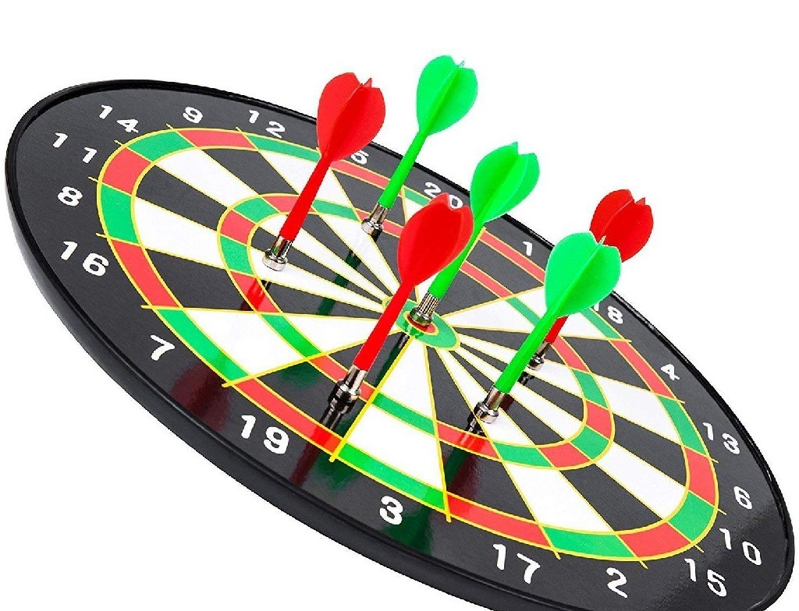
أن تعدد الطالبة أجزاء الأرجوحة من خلال الصورة لإنشاء تصميم وفق المعايير الطلوبة .
هل تحققنا الهدف؟

Slide 8
النشاط :والآن باستخدام المواد لنرسم الأرجوحة
https://padlet.com/mublack817/5kp51ribtvyy2gcu

Slide 9
ارسمي أرجوحة من تصميمكِ

Slide 10
النشاط الختامي
خاتمة درس الأرجوحة - Quizizz

